Slide 1
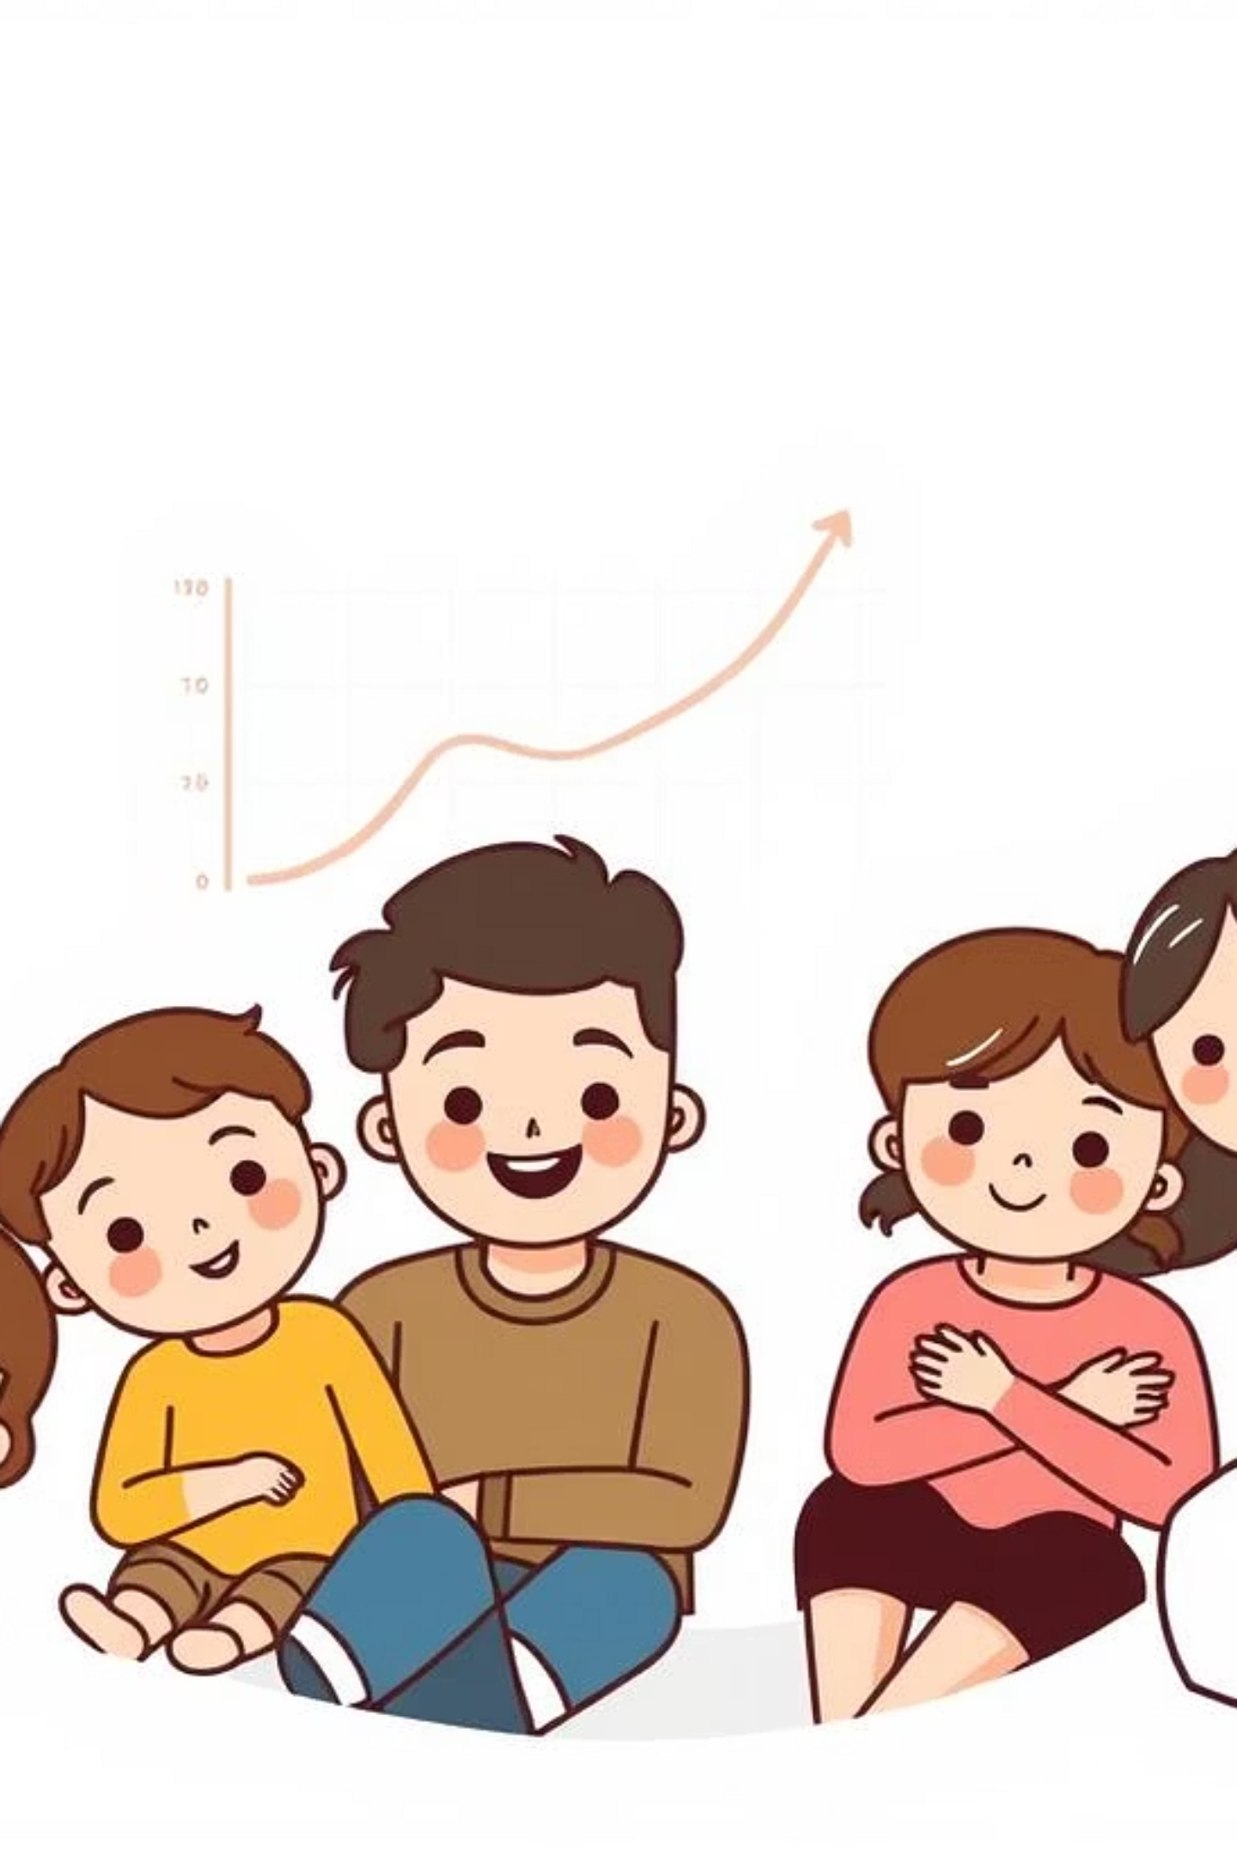
TÌNH TRẠNG THỪA CÂN BÉO PHÌ Ở TRẺ EM
Tôi là Phạm Thị Ngọc Thảo, PHT Trường Mầm non Đức Phú xã Mộ Đức, tỉnh Quảng Ngãi, chia sẻ về tình trạng thừa cân béo phì ở trẻ.
Đây là một vấn đề sức khỏe cần đáng chú ý, với tình trạng thừa cân béo phì ngày càng gia tăng, không chỉ ở thành phố mà cả ở nông thôn.
Tình trạng này dễ dẫn đến nguy cơ mắc các bệnh như tim mạch, huyết áp, và tiểu đường.

Slide 2
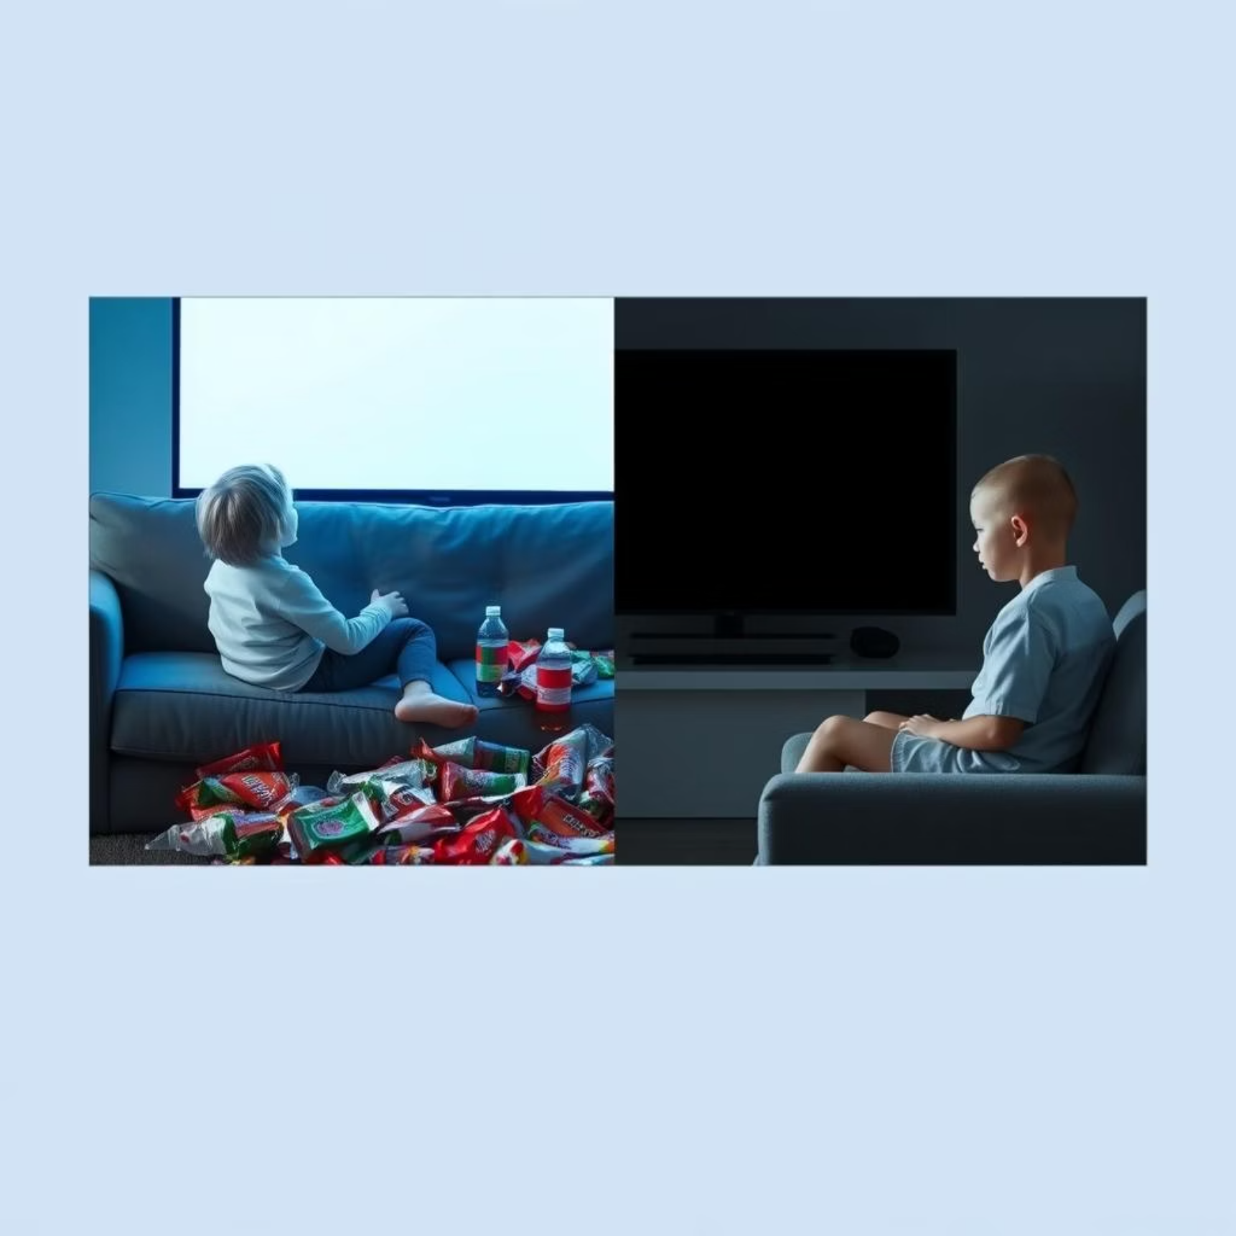
DẤU HIỆU NHẬN BIẾT & NGUYÊN NHÂN CHÍNH
Phụ huynh có thể tham khảo bảng tiêu chuẩn cân nặng 0-5 tuổi của WHO (có thể tìm thấy trên bảng tuyên truyền của lớp hoặc thông tin đại chúng) để biết con em mình phát triển ở mức độ nào.
Nguyên nhân chính dẫn đến thừa cân béo phì:
Chế độ ăn: Trẻ ăn chế độ ăn giàu năng lượng vượt quá nhu cầu cơ thể, đặc biệt từ chất béo, hoặc dư thừa chất đạm, đường cũng có thể chuyển hóa thành chất béo dự trữ.
Ít vận động: Trẻ dành nhiều thời gian cho hoạt động tĩnh như xem tivi, đọc truyện, chơi điện tử mà ít luyện tập thể dục thể thao.
Tiền sử sức khỏe: Một số trẻ suy dinh dưỡng thấp còi, nhẹ cân hoặc có cân nặng lúc sinh quá cao, lớn lên cũng có nguy cơ bị thừa cân béo phì.
Yếu tố di truyền: Nếu cha mẹ bị thừa cân béo phì, con cái có nguy cơ cao hơn.

Slide 3
HẬU QUẢ NGHIÊM TRỌNG ĐỐI VỚI SỨC KHỎE TRẺ
Bệnh béo phì ở người lớn
Ảnh hưởng đến phát triển chiều cao
Béo phì ở trẻ em thường là yếu tố dẫn đến béo phì khi trưởng thành.
Trẻ béo phì có thể ngừng phát triển sớm ở tuổi dậy thì, ban đầu có xu hướng tăng cân/chiều cao nhanh hơn nhưng khi dậy thì thì chiều cao lại có xu hướng thấp hơn so với bạn bè.
Nguy cơ mắc bệnh mãn tính
Ảnh hưởng tâm lý và học tập
Dễ dẫn đến nguy cơ mắc các bệnh tim mạch, huyết áp, tiểu đường, viêm khớp, sỏi mật, và thậm chí có thể dẫn đến tử vong.
Trẻ có thể trở nên vụng về, chậm chạp, và điều này sẽ ảnh hưởng đến tâm lý cũng như việc học tập.

Slide 4
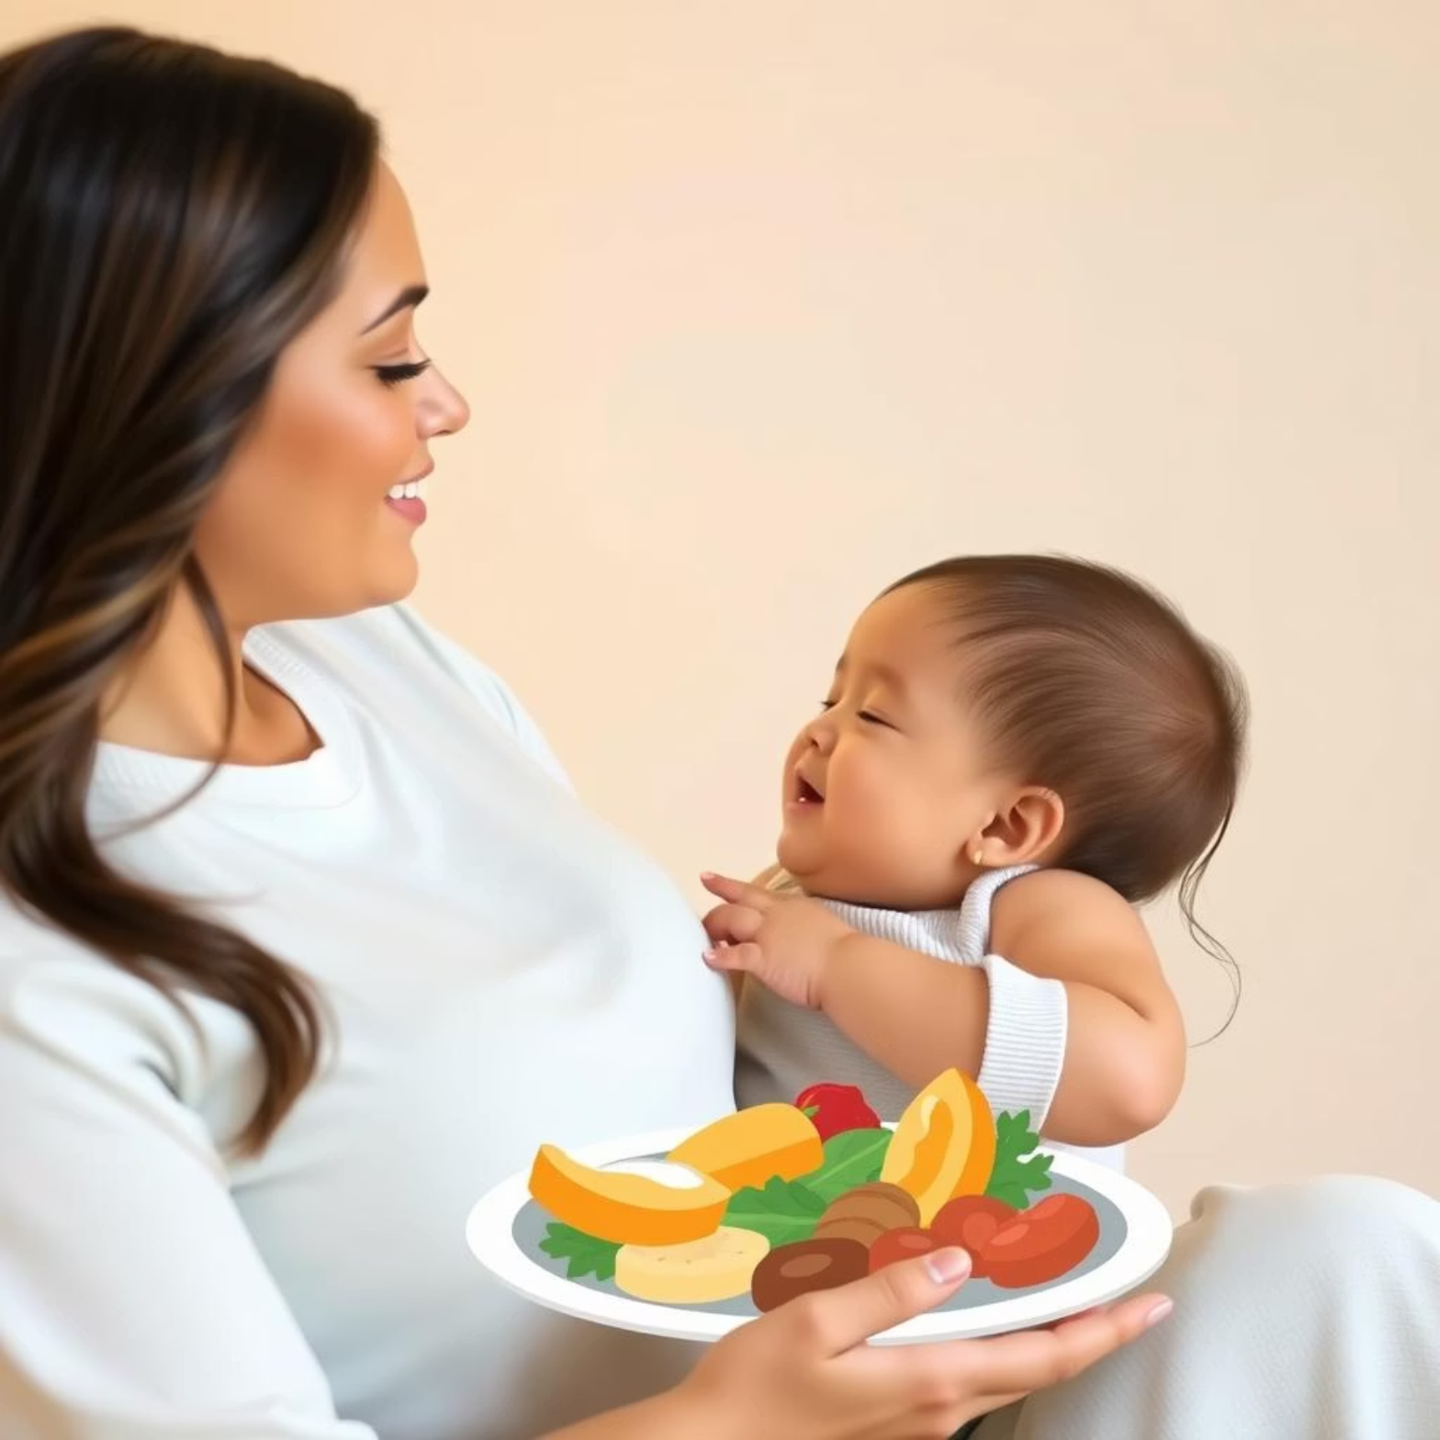
BIỆN PHÁP KHẮC PHỤC: ĐIỀU CHỈNH CHẾ ĐỘ ĂN (TRẺ DƯỚI 3 TUỔI)
Điều trị thừa cân béo phì ở trẻ em cần điều chỉnh chế độ ăn hợp lý kết hợp với hoạt động thể lực.
Đối với trẻ dưới 3 tuổi:
Chăm sóc từ bào thai: Chú trọng chăm sóc dinh dưỡng cho trẻ ngay từ trong bào thai bằng cách chăm sóc sức khỏe cho bà mẹ khi mang thai.
Nuôi con bằng sữa mẹ: Bà mẹ nên cho con bú sữa hoàn toàn trong 6 tháng đầu và chỉ cai sữa sau 2 năm.
Sữa bột: Nếu phải nuôi bằng sữa bột, không nên sử dụng thêm đường hay tinh bột.
Ăn dặm: Khi trẻ ăn dặm, cần bổ sung vi chất dinh dưỡng cần thiết để giúp trẻ tăng trưởng tối đa.

Slide 5
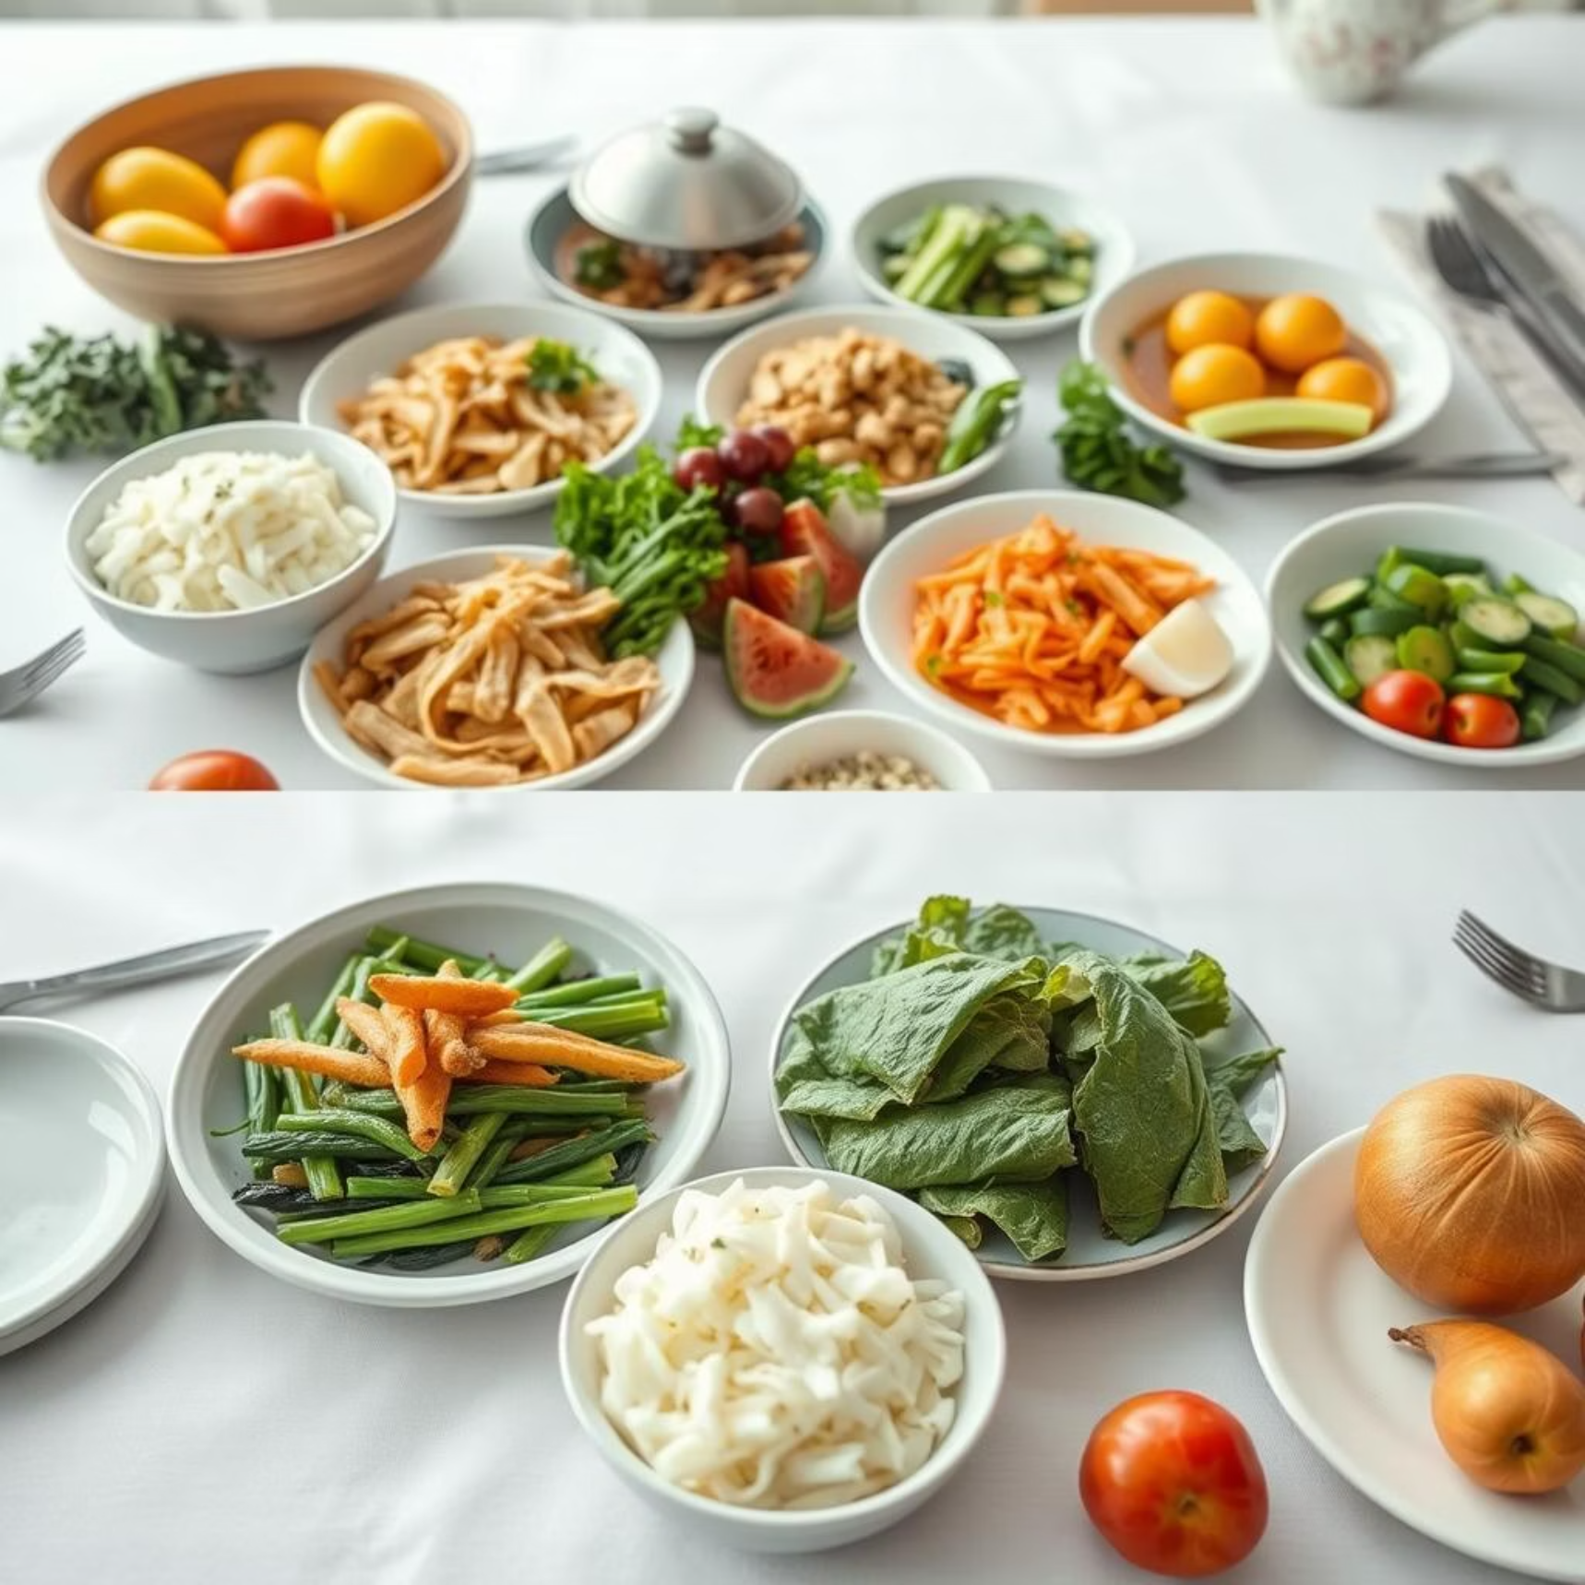
BIỆN PHÁP KHẮC PHỤC: ĐIỀU CHỈNH CHẾ ĐỘ ĂN (TRẺ LỚN & VỊ THÀNH NIÊN)
Chế độ ăn hợp lý: Đảm bảo đủ nhu cầu dinh dưỡng để trẻ phát triển bình thường.
Cách chế biến: Nên làm các món ăn hấp, luộc.
Tăng cường rau xanh, hoa quả: Ăn nhiều rau xanh, hoa quả ít ngọt.
Giảm tinh bột, tăng chất xơ: Giảm bớt gạo, thay bằng khoai, ngô (những thức ăn cơ bản giàu chất xơ).
Hạn chế thực phẩm gây béo phì:
Hạn chế các món quay, xào, rán.
Không uống nước ngọt có đường, có ga.
Hạn chế các loại bánh kẹo, đường, mật, kem, sữa.
Quản lý thực phẩm trong nhà: Không nên dự trữ sẵn các loại thức ăn giàu năng lượng như bơ, phomat, bánh kẹo, sôcôla, kem, nước ngọt trong nhà.
Ăn uống điều độ: Có chế độ ăn điều độ, không ăn quá no, không bỏ bữa, không để trẻ quá đói; nên ăn đủ vào buổi sáng và tránh ăn quá no buổi tối trước khi đi ngủ.

Slide 6



BIỆN PHÁP KHẮC PHỤC: KHUYẾN KHÍCH VẬN ĐỘNG THỂ LỰC
Tầm quan trọng của vận động: Phụ huynh nên khuyến khích trẻ chăm vận động thể dục thể thao hàng ngày để dễ quản lý cân nặng và chiều cao.
Thời gian và cường độ: Trẻ nên tham gia ít nhất 60 phút hoạt động thể chất với cường độ vừa phải vào tất cả các ngày trong tuần.
Vai trò của cha mẹ: Cha mẹ hãy bắt đầu tham gia trước để khuyến khích trẻ tham gia cùng, vì trẻ em luôn bắt chước người lớn.
Chú trọng những sở thích của trẻ.
Tham gia các môn thể thao dễ dàng, gần gũi
Làm việc nhà
Tạo điều kiện cho trẻ làm việc nhà như quét dọn sân vườn, nhà cửa, tưới cây, xách nước, dọn dẹp đồ đạc – điều này cũng giúp trẻ tiêu hao năng lượng hiệu quả.
như đi bộ đến trường, chạy, nhảy dây, đá bóng, đánh cầu lông, đá cầu, leo cầu thang.

Slide 7

HẠN CHẾ THỜI GIAN TĨNH & LỜI KẾT
Hạn chế thời gian xem màn hình:
Không quá 2 giờ/ngày với trẻ trên 6 tuổi.
Dưới 1 giờ/ngày với trẻ từ 2 đến 6 tuổi.
Lời cảm ơn: Xin cảm ơn quý phụ huynh đã lắng nghe và chia sẻ.
Lời chúc: Kính chúc quý phụ huynh sức khỏe bình an.

